Slide 1
Sbox
存放与分享 那些关于你的 秘密 故事 过往
以盒子为恒星的宇宙

Slide 2
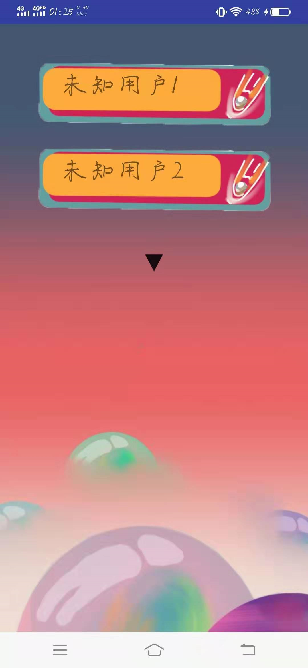
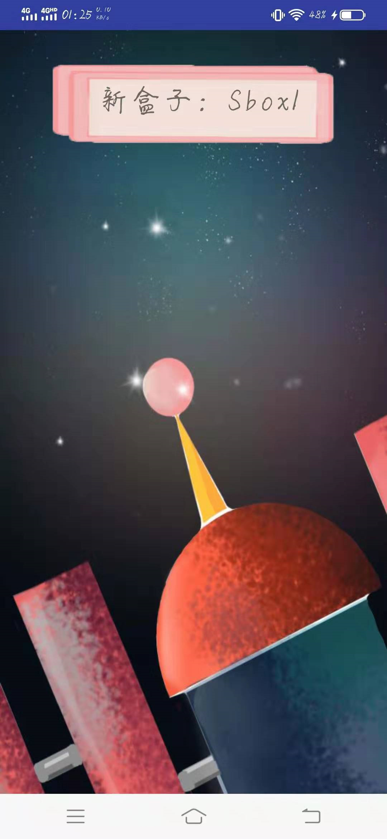
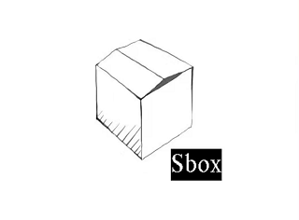
Sbox：以独特的概念和梦幻的界面作为亮点
概念
新型的分享方式
完全私密的社交新体验
独特的app概念：盒子宇宙
界面
梦幻童话的界面风格
不断更新的商品

Slide 3

Sbox：可用性
独特的社交分享新方式
可能的发展方向
盒子是用户表达自己的渠道，但不会暴露自己的身份。
盒子可以被点赞和收藏，不能被评论。
商品的收藏
交换藏品进行互动

Slide 4

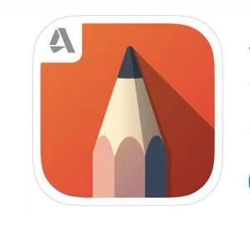
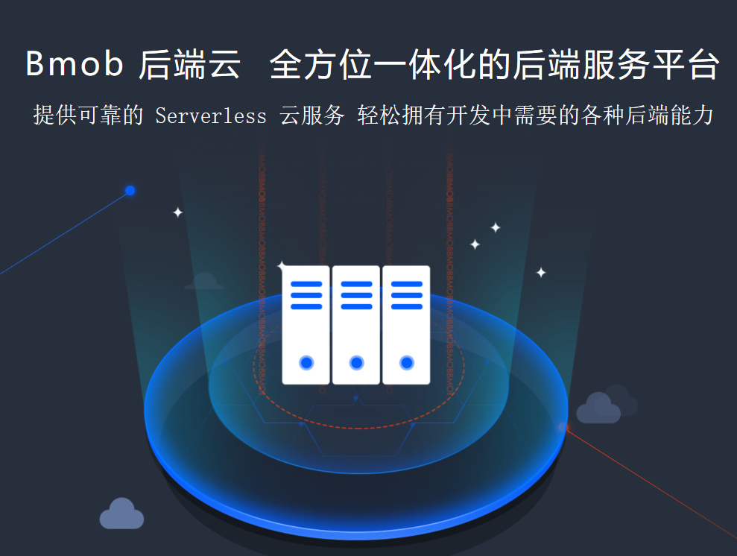
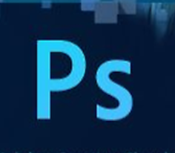
app开发的工作量和技术难度
主要工作
界面设计
用户数据的上传和获取
技术实现
Autodesk SketchBook
Bmob

Slide 5
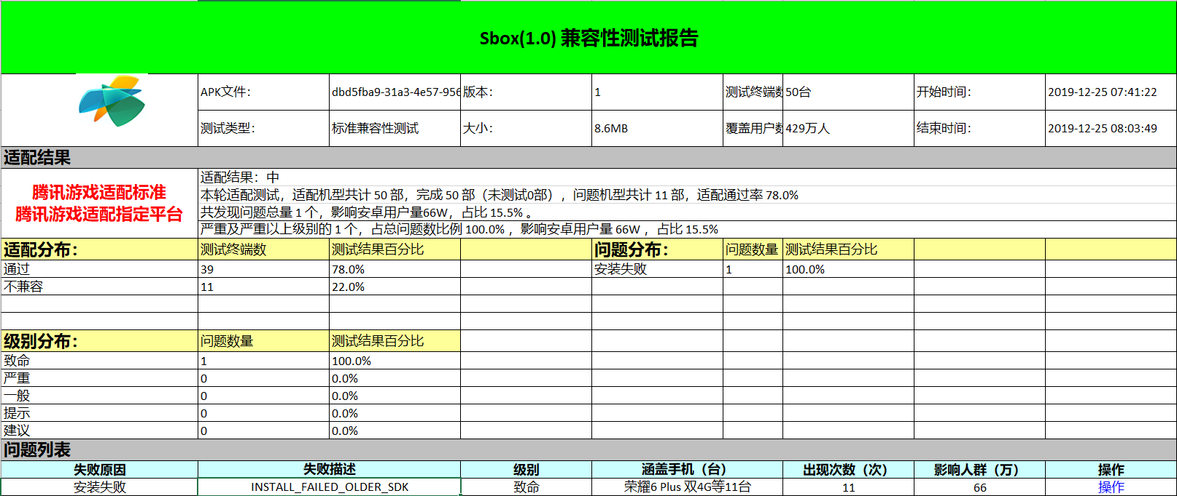
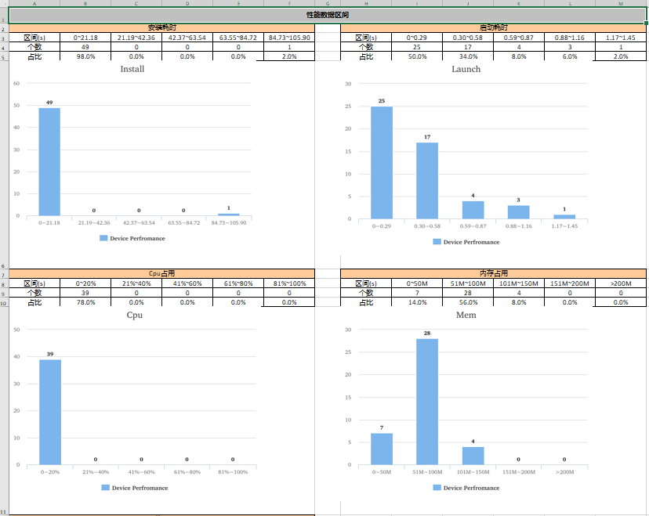
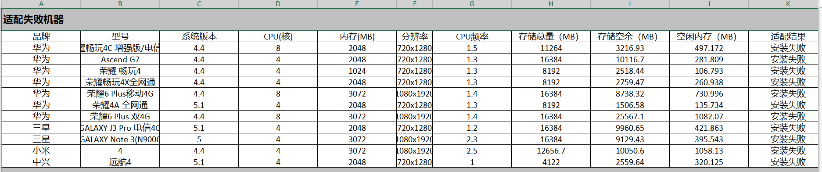
兼容性测试
测试平台：腾讯云

Slide 6
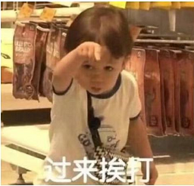
Sbox用户反馈：
用户体验
林**
第一个界面不好看，按键没有动画，按下去没有感觉。
黄**
功能有些简单，感觉不是很实用。
曾**
感觉不错，喜欢。
林**
商店里面的东西太少了。
韩**
界面不太统一。功能太简单。
陈**
楼上的，商店东西太少+1

Slide 7
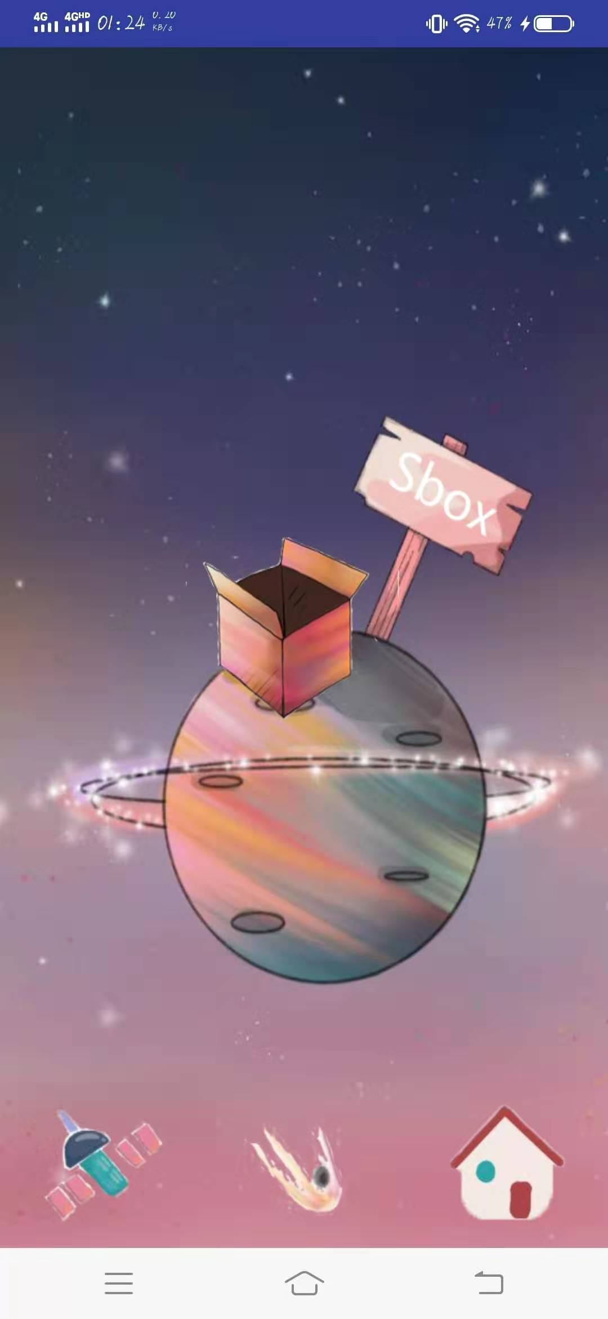
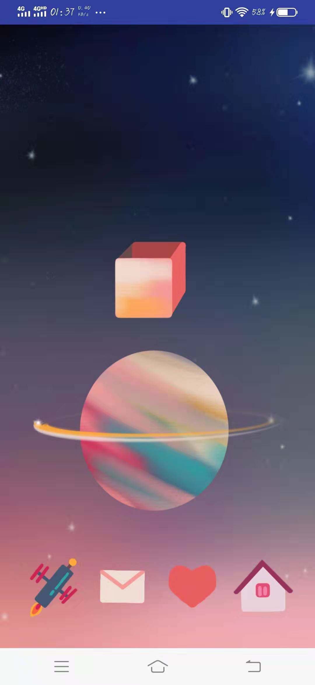
改进方案
重做了开始界面的背景和按钮
会完善商店货物
探索更多功能

Slide 8
团队分工的合理性和合作效果
分工
界面设计：宋雅诗
功能实现：胡倩溶
其他：共同完成
合作效果
本次作业是一次非常愉快的小组合作。
最后呈现出来的结果至少超出了我们两个人的预期。

Slide 9
感谢您的关注

